Slide 1
Анималистический жанр «В гостях у Умки» (Учимся рисовать медведя)

Slide 6
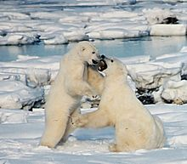

Slide 7
Белый медведь — один из самых крупных наземных представителей млекопитающих отряда хищных. Его длина достигает 3 м, масса до 1 т. Обычно самцы весят 400—450 кг, длина тела 200—250 см, высота в холке до 130—150 см. Самки заметно мельче (200—300 кг).
Белого медведя от других медведей отличают длинная шея и плоская голова. Кожа у него чёрная. Цвет шубы варьируется от белого до желтоватого; летом мех может желтеть из-за постоянного воздействия солнечного света.
У белых медведей самка впервые приносит потомство в возрасте 4—8 лет, рожает один раз в 2—3 года и имеет в помёте 1—3 медвежат. Новорождённые медвежата беспомощные, имеют массу от 450 до 750 г. Через 3 месяца самка вместе с ними покидает берлогу и переходит к бродячему образу жизни. Медвежата остаются при ней до 1,5 лет, всё это время медведица кормит их молоком.
Продолжительность жизни белого медведя — максимум 25—30 лет; в неволе рекорд долгожительства — 45 лет.
Белый медведь занесён в Красную Книгу России. В 2013 году численность популяции белых медведей в России оценивалась в 5-6 тысяч особей. После 2018 года планируется провести сплошной учет белых медведей в России

Slide 8
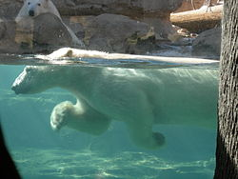

Slide 9
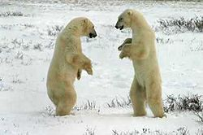

Slide 11
Схема рисования Медведя

Slide 12
Инструкция рисования медведя
Сначала рисуется туловище животного. Начинается рисунок с круглой головы и овального туловища. Дальше к нижней части медведя дорисовываем две задние лапы. Они представляют собой две параллельные линии и небольшой овал. Какой же медведь без передних лап? Поэтому вдоль туловища животного рисуем две передние конечности.
Верхние внешние части овалов лап медведя слегка стираем ластиком, чтобы он казался косолапым. Теперь на его туловище округлой линией показываем овальное брюшко. Далее на голове мишки рисуем круглую морду и два глаза. На морде животного следует нарисовать рот, состоящий из двух коротких линий и овальный нос. После этого на голове рисуем круглые ушки.
Используя округлые линии, на задних лапах мишки нужно сделать пальцы. На передних лапках животного, помимо пальцев, необходимо нарисовать круглые подушечки. Все это актуально в контексте, как нарисовать медведя карандашом. Таким же алгоритмом можно пользоваться и при создании рисунка акварельными или масляными красками.
Чтобы «оживить» нашего мишку, добавляем в глаза зрачки с небольшими бликами. Для придания реалистичного вида во рту следует нарисовать маленький красный язычок. При желании можно также дорисовать мишке гриб, цветочек, лесной пейзаж или что-либо еще. Дело, как говорится, в фантазии, и ограничений она не имеет. Особенно у детей.
Конечно, Вы можете оставить получившегося мишку не раскрашенным, однако лучше придать рисунку яркости и красочности. При раскраске медведя пускайте в ход всю свою фантазию. Если медведь бурый, раскрашивать его необходимо коричневыми карандашами или красками. Если герой рисунка черный - используйте черный цвет.

